Slide 1
Lucky kávézó

Slide 2
Készítette:
Aranyás Anna
Csapó Zétény
Filetóth Bence
Blaner Krisztián

Slide 3
Megrendelő kívánságai:
Modern, esztétikus, reszponzív weboldal

Slide 4
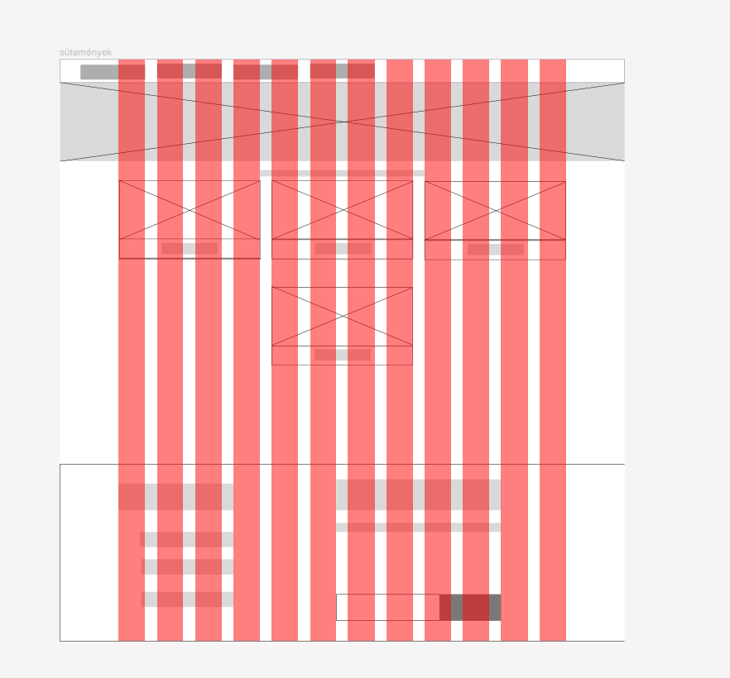
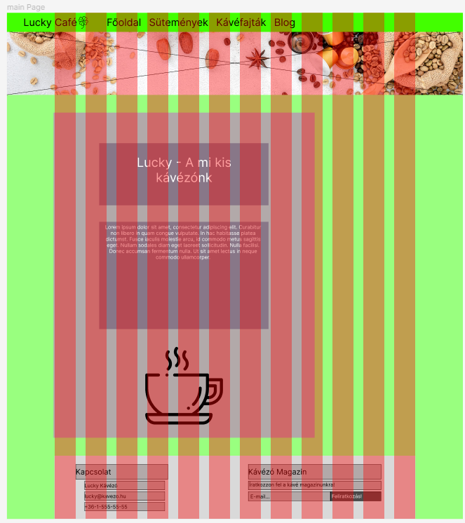
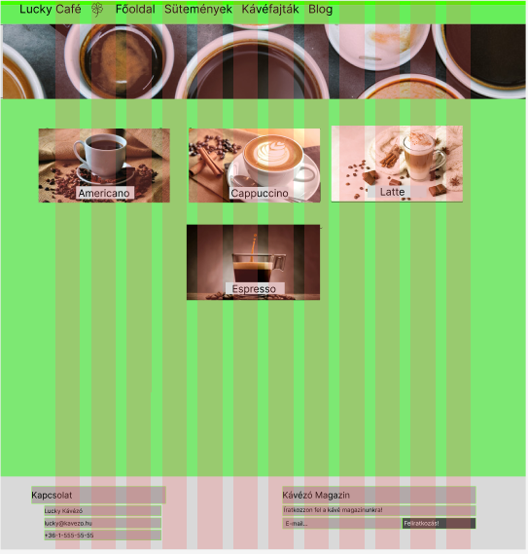
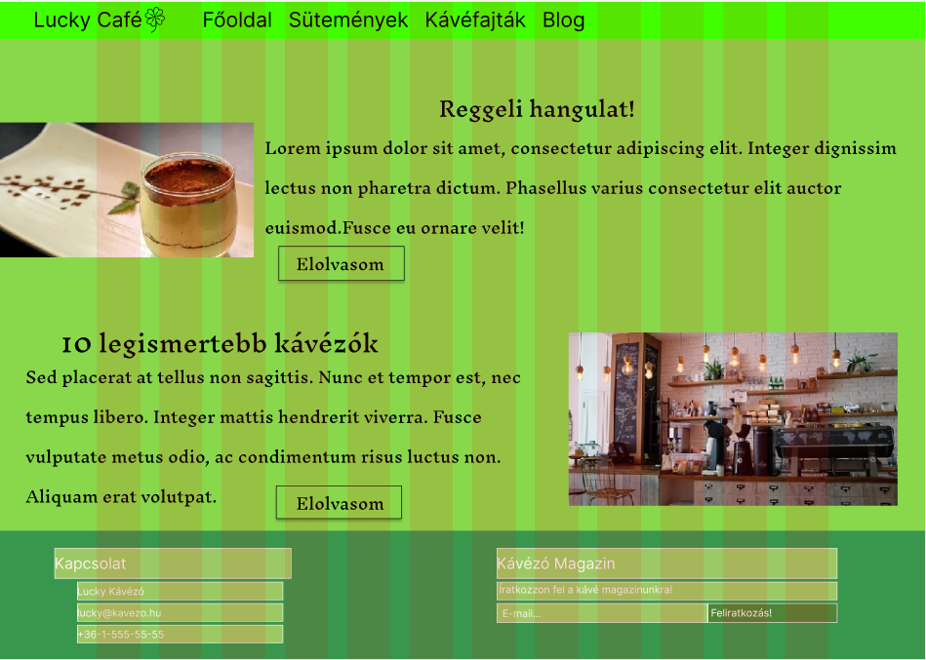
Régi weboldal képei
Süti fajták
Kávé fajták
Főoldal
Blog

Slide 5
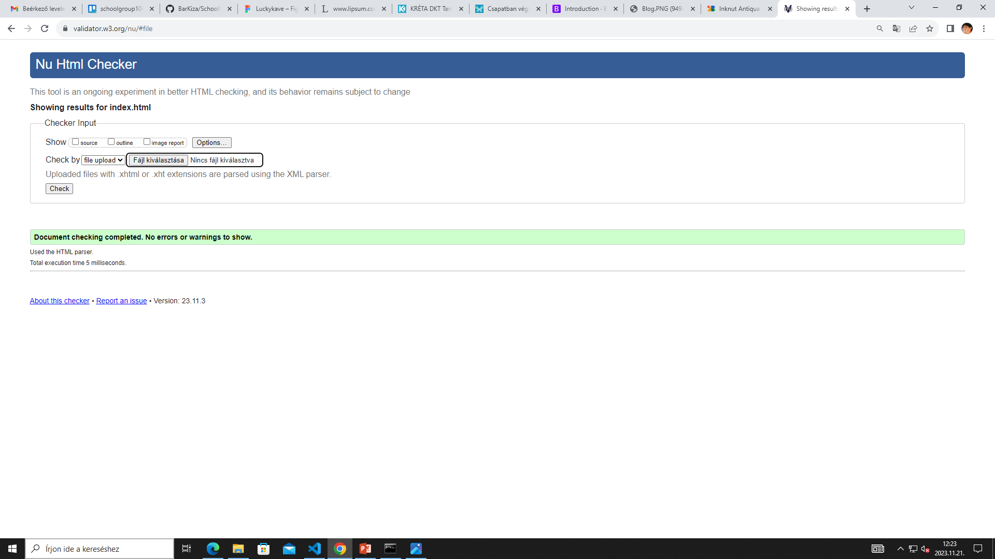
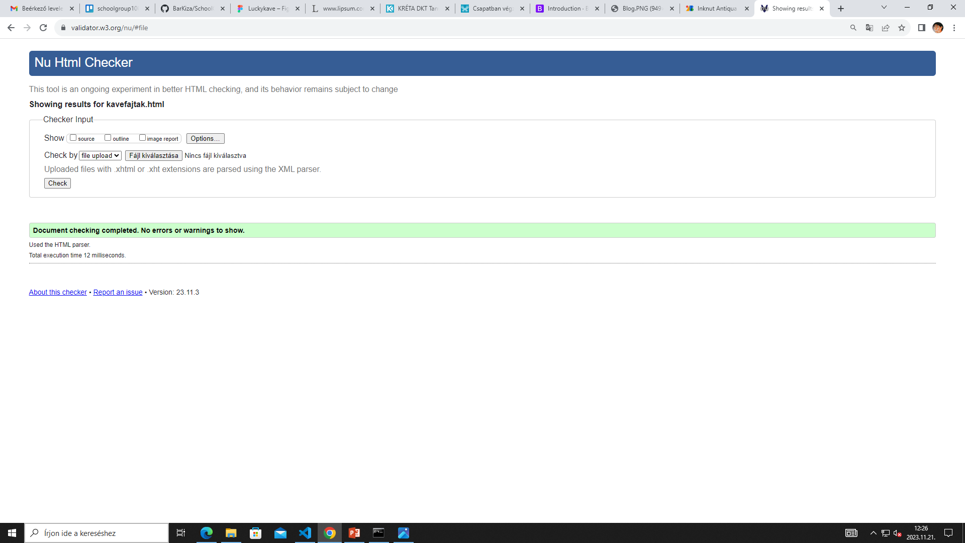


Validálás képei

Slide 6
Munkaeszközök
Trello
Github
Figma

Slide 7
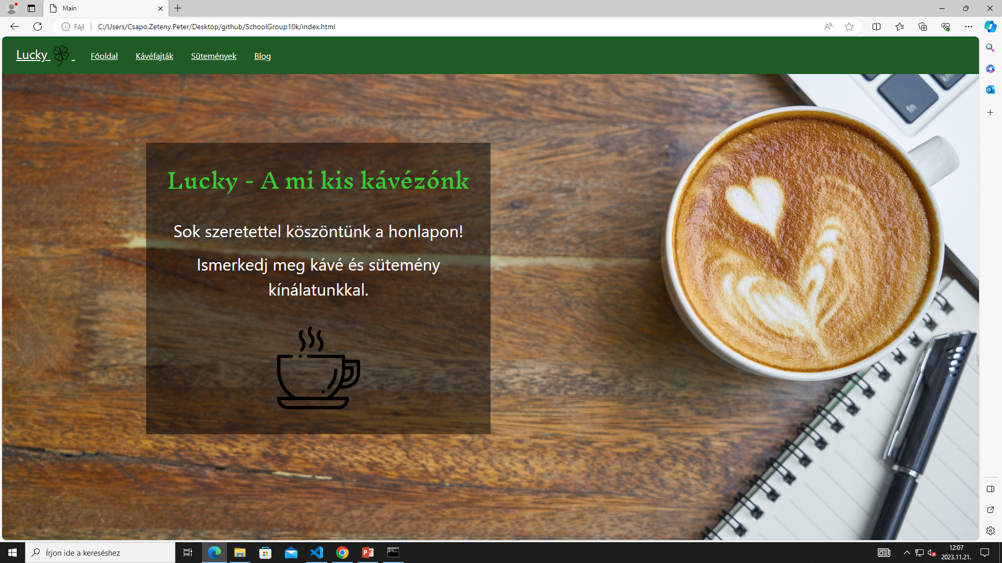
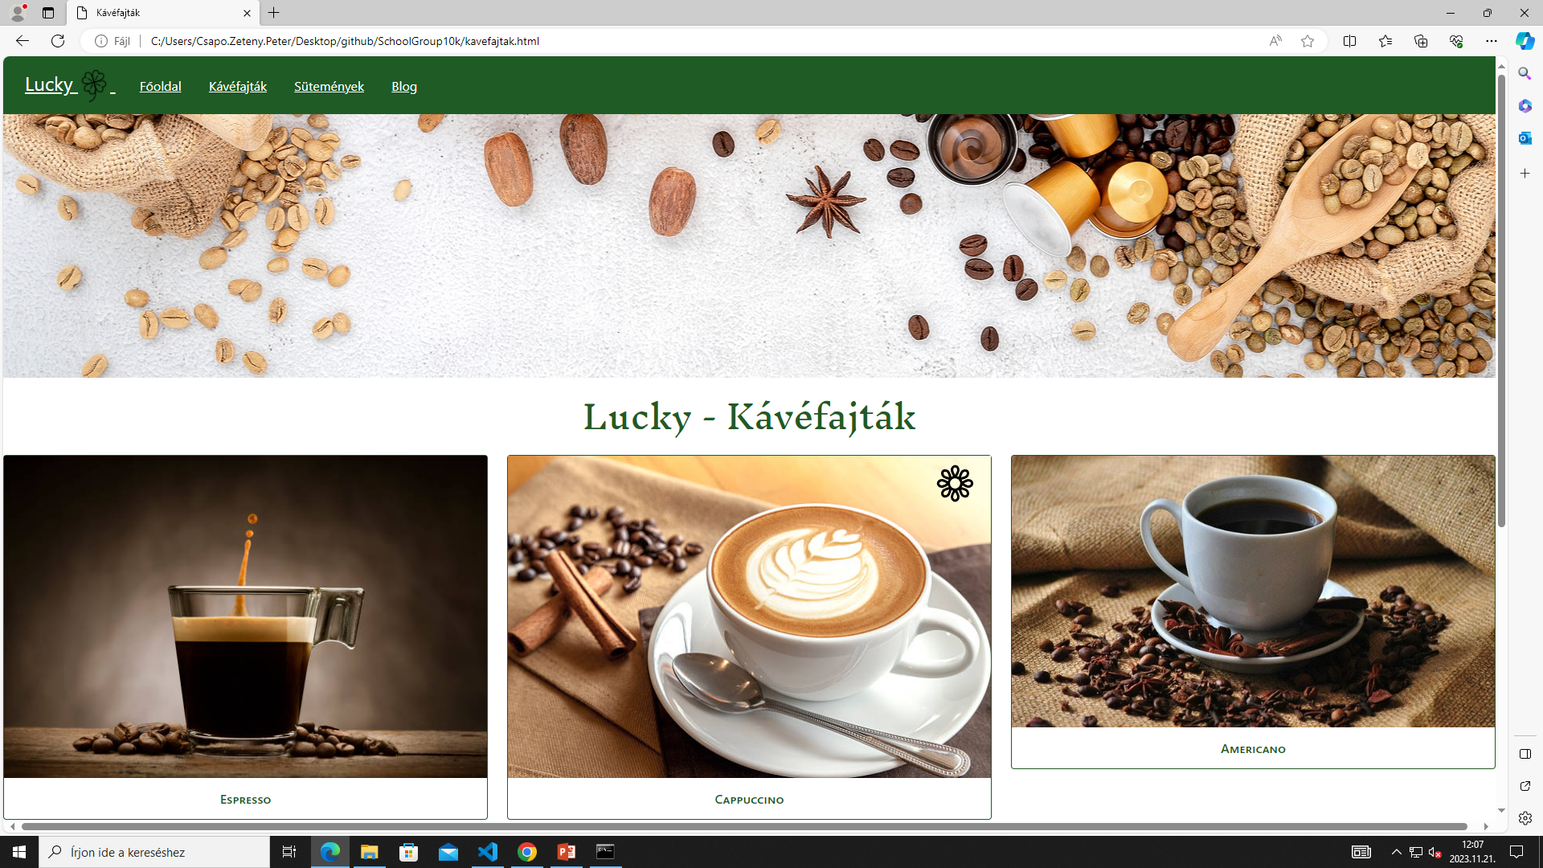
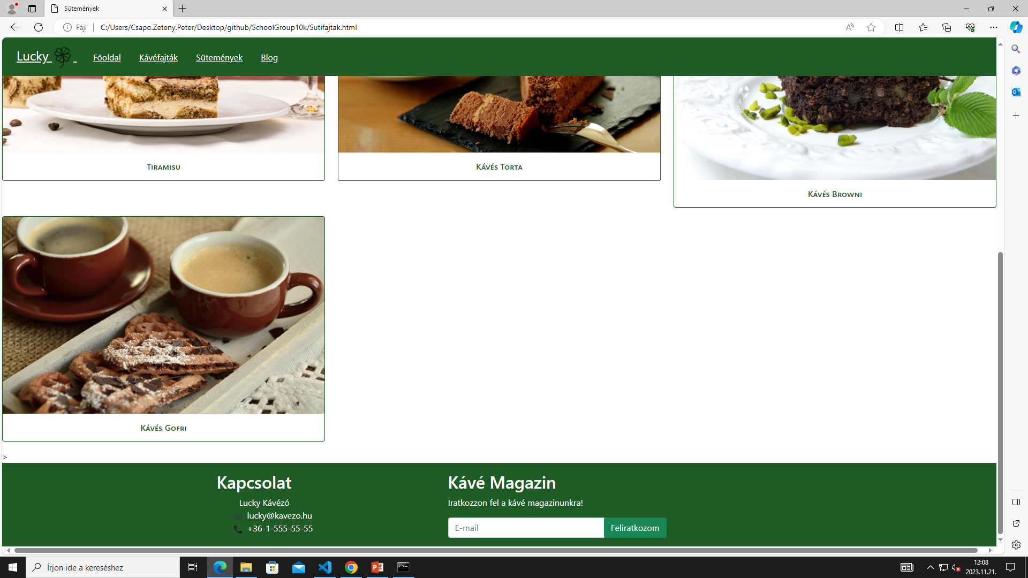
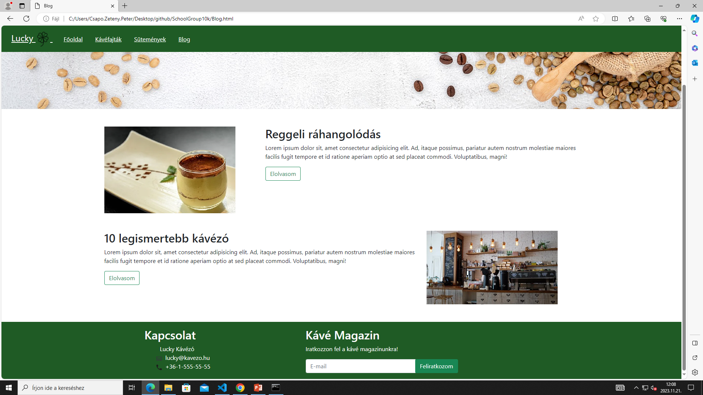
Oldalak képe

Slide 8
Link

Slide 9
Köszönöm a figyelmet!

